Slide 1
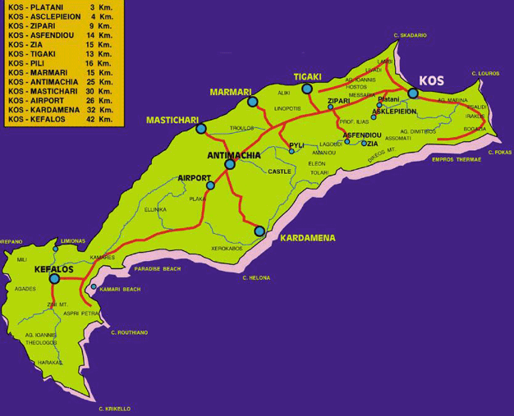
Προγράμματα 2023 – 24 1^{ο} ΕΠΑΛ ΚΩ
΄΄Η Διατροφή στο νησί του Ιπποκράτη.
Προϊόντα που παράγονται και καταναλώνονται στο νησί της Κω

Slide 2
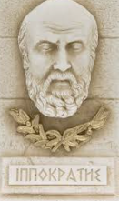
Η μεγάλη κληρονομιά του Ιπποκράτη
Κλικ στο Εικονίδιο & προβολή για
Photo δράσης
Τις φιλοσοφικές και επιστημονικές αρχές πάνω στις οποίες βασίστηκε η σκέψη του
Ιπποκράτη, που ακόμη και σήμερα σε όλο τον κόσμο τον θεωρούν «πατέρα της Ιατρικής» και κάθε νέος ιατρός ομνύετε στη βασική αρχή που έκανε το επάγγελμα της ιατρικής να θεωρείται λειτούργημα: «Αγνώς δε και οσίως διατηρήσω βίον εμόν και τέχνην εμήν, είχαν την ευκαιρία να παρακολουθήσουν οι μαθητές της Α΄ Λυκείου και της Β΄ Λυκείου του Τομέα Γεωπονίας Διατροφής & Περιβάλλοντος του σχολείου μας , από τον καλεσμένο μας ποιητή-συγγραφέα και ιστορικό ερευνητή Θεοδόση Διακογιάννη ενεργού μέλους του Διεθνούς Ιπποκρατείου Ιδρύματος.
Με τον χειμαρρώδη και γλαφυρό τρόπο καθήλωσε τους μαθητές και με έναν μοναδικό τρόπο τους μύησε στις αρχές και τις αξίες της διατροφής και της γυμναστικής σύμφωνα με τον Ιπποκράτη.
Ακολούθησε επίσκεψη των μαθητών στο Διεθνές Ιπποκράτειο Ίδρυμα και στον γύρω χώρο ο οποίος φιλοξενεί και τα 256 φυτά που χρησιμοποιούσε ο Ιπποκράτης για την θεραπεία των ασθενών.

Slide 3
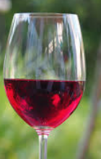
Το κρασί
Κλικ στο
Εικονίδιο για
Photo δράσης
Εκπαιδευτική επίσκεψη σε ένα καθετοποιημένο Οινοποιείο του νησιού της Κω στην περιοχή Μινιέρα του Ασφενδιού.
Έγινε ξενάγηση στο χώρο υποδοχής των σταφυλιών, στα πιεστήρια και στους ανοξείδωτους οινοποιητές τελευταίας τεχνολογίας.
Οι μαθητές του προγράμματος ενημερώθηκαν για το μικροκλίμα της περιοχής, την καλλιέργεια - τις καλλιεργητικές φροντίδες - τις ασθένειες του αμπελιού, τις ποικιλίες σταφυλιών, την διάθεση του τελικού προϊόντος η οποία κατεξοχήν γίνεται στην τοπική αγορά.

Slide 4
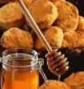
Το μέλι
Κλικ στο
Εικονίδιο & προβολή για
Photo δράσης
Ένα εκπαιδευτικό και γευστικό ταξίδι σε μελισσοκομικό εργαστήρι!
Το παραγόμενο προϊόν παράγεται και καταναλώνεται στο νησί του Ιπποκράτη, ο οποίος χρησιμοποιούσε το μέλι και τα προϊόντα του για θεραπευτικούς σκοπούς.
Στο χώρο του μελισσοκομικού εργαστηρίου , οι μαθητές είχαν την χαρά να γνωρίσουν την τέχνη της γευσιγνωσίας , μελιού (θυμαρίσιο, πευκόμελο , ερεικόμελο), αλλά και όλων των προϊόντων καθώς και να ενημερωθούν για τις ιδιότητές του, την προσφορά της μέλισσας στο οικοσύστημα, στην κατεύθυνση της αειφόρου ανάπτυξης της τοπικής κοινωνίας της Κω.
Μεγάλος ο ενθουσιασμός και η χαρά των μαθητών, όταν η ιδιοκτήτρια του εργαστηρίου προσέφερε παραδοσιακούς λουκουμάδες (πήραμε και την συνταγή ) στους μαθητές , συνοδευόμενους από το παραγόμενο αρωματικό μέλι τους.
Υλικά για τους Λουκουμάδες : αλεύρι – αλάτι – ζάχαρη – νερό – χυμό πορτοκαλιού – μαγιά – άρωμα βανίλιας

Slide 5
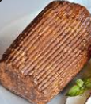
Το τυρί
Κλικ στο
Εικονίδιο & προβολή για
Photo δράσης
Εκπαιδευτική επίσκεψη σε βιοτεχνία παραγωγής παραδοσιακών τυροκομικών προϊόντων που ξεκίνησε την δραστηριότητα της το 1997, και εξακολουθεί να παράγει ως σήμερα με όραμα την καινοτομία και οδηγό την παράδοση αποκλειστικά από γάλα του νησιού της Κω τυροκομικά προϊόντα τα οποία καταναλώνονται στο νησί της Κω.
Η εκπαιδευτική επίσκεψη είχε ως στόχο να συμβάλλει στην ενεργό συμμετοχή των μαθητών, στην διεύρυνση των εμπειριών των μαθητών, στην καλλιέργεια γνωστικών και κοινωνικών δεξιοτήτων.

Slide 6
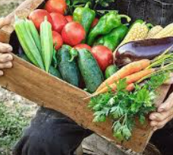
Κηπευτικά
Κλικ στο
Εικονίδιο & προβολή για
Photo δράσης
Παραγωγή κηπευτικών από τους μαθητές του τομέα Γεωπονίας, Διατροφής & Περιβάλλοντος του 1^{ο} ΕΠΑΛ Κω στο χώρο του σχολείου

Slide 7
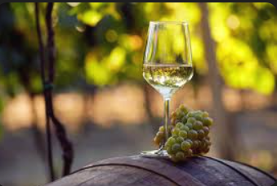
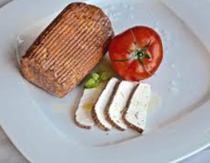
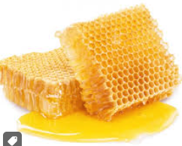
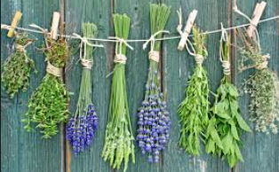
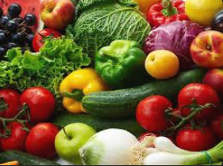
ΕΥΧΑΡΙΣΤΟΥΜΕ ΓΙΑ ΤΗΝ ΠΡΟΣΟΧΗ ΣΑΣ!
Συντονίστρια προγράμματος:
Νικολαϊδου Μάρθα ΠΕ88.02
Μέλη συντονιστικής επιτροπής:
Γκάλαβου Σοφία ΠΕ82
Παππούλη Αναστασία ΠΕ87.09

